Slide 1
Экскурсия в краеведческий музей «Православные святыни»
Воспитатель:
Фельзинг Людмила Витальевна
Чистоозёрное
2015

Slide 2
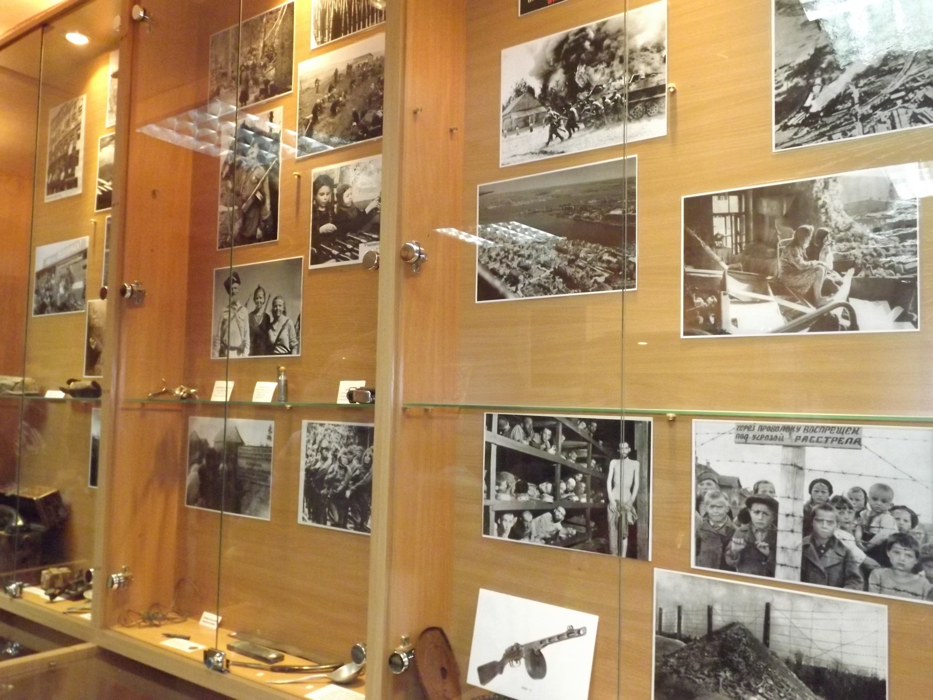
Наши экскурсии
2014год

Slide 3
Наши экскурсии

Slide 4
Готовы в путь.

Slide 5
Дети преодолели трудный путь по снегу.

Slide 6
Знакомство с историей нашего посёлка

Slide 7
Знакомство с домашней утварью и бытом

Slide 8
«Красный угол в русской избе»

Slide 9
Старинный свадебный наряд

Slide 10
Уголок природы

Slide 11
Комната памяти

Slide 12
Блиндаж

Slide 13
Документы

Slide 14
Просмотр фильма о родном посёлке Чистоозёрное

Slide 15
Железнодорожный колокол

Slide 16
Памятники истории

Slide 17
Спасибо за внимание!

